Slide 1
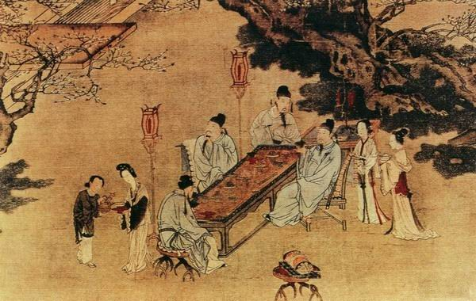
春夜宴从弟桃花园序

Slide 2
学习目标
1.感受文中的生活气息与情趣。
2.理解本文看似消极却洋溢着热爱生命、热爱生活的积极情感。

Slide 3
文体知识
宴集序，是指古人宴集时，常同赋诗，诗成后公推一人作序，如王羲之《兰亭集序》。

Slide 4
阅读研讨
1.作为宴集序，文中要交待哪些要素？
作为宴集序，要交待：
什么时间、
什么地点、
什么人物、
什么事件、
为何作序。

Slide 5
2.本文在标题中交待了几个要素？这样安排有何作用？
由于文章篇幅短小，作者就把时间（春夜）、地点（桃花园）、人物（作者与诸从弟）、事件（宴饮）等都在题目中一起交待了。
这样安排，重点突出，结构紧凑，为在文章中写作序原因留下了空间。

Slide 6
3.小组讨论解析重点词语和疑难语句。
1）重要字音
琼筵（yán） 羽觞（shāng） 秉（ｂǐng）
假（ｊｉă） 数（sｈù）
2）通假字
序天伦之乐事（序，通“叙”）
3）古今异义
大块假我以文章（大块：古义，大自然。今义：大的块头 文章：古义，错杂的色彩。今义：篇幅不很长的单篇作品）
群季俊秀 （古义，弟弟。今义，季节）

Slide 7
4）词类活用
不有佳咏，何伸雅怀（动词作名词，诗歌）
幽赏未已（形容词作名词，幽雅的景致）
5）文言句式
判断句
夫天地者万物之逆旅也；光阴者百代之过客也
状语后置
阳春召我以烟景
比喻
拟人

Slide 8
6）成语
金谷酒数：罚酒三斗的隐语。后泛指宴会上罚酒三杯。
秉烛夜游：秉：执持。旧时比喻及时行乐。
天伦之乐：天伦：旧指父子、兄弟等亲属关系。泛指家庭的乐趣。
久假不归：假：借；归：归还。原指假借仁义的名义而不真正实行， 后指长期借用而不归还。

Slide 9
7）重要词语：
从弟：堂房亲属。
逆旅：旅舍。
百代：世世代代绵延的人生。
秉烛夜游：秉：执。
良有以也：确实，果真。以：原因。
序天伦之乐事：代指父子、兄弟等亲属关系。
琼筵：美玉，这里是“美好”。
羽觞：古代酒器。

Slide 10
4.作者为何写这篇宴集序？（请大家在文中找出原句回答）
1）浮生若梦，为欢几何？
古人秉烛夜游，良有以也
为什么古人要秉烛夜游？
因为“浮生若梦，为欢几何”天地者，万物之逆旅也；光阴者，百代之过客也。（不直接说自己，而说古人，
着实巧妙。）

Slide 11
2）“阳春召我以烟景，大块假我以文章”春景美如画，春光暖人心，一切都是那么融和，春宵一刻值千金。美景在前，不容辜负

Slide 12
3）会桃花之芳园，序天伦之乐事。能和兄弟们一起共度良宵，实在不易，此为人生一大乐事。再加上“群季俊秀”，那就更要一展才华，不传千古，也可聊以自慰了。
恰当的时间，美好的情境，欢乐的气氛，怎不生感慨，发诗情？共享天伦，机会难得。

Slide 13
5.作者在这篇宴集序中反映了怎样的生活气息？表达的是欢乐还是忧伤的思想情感？请找出语句加以分析说明。
和谐欢乐的生活气息与情趣。
热爱人生、珍惜亲情、陶醉自然、积极乐观的思想情感。

Slide 14
典型语句
阳春召我以烟景，大块假我以文章。
会桃花之芳园，序天伦之乐事。
开琼筵以坐花，飞羽觞而醉月。

Slide 15
语言赏析
①为何说“阳春召我以烟景，大块假我以文章。”写出了作者的欢乐心情？
一个“阳”字，让人仿佛感到春天的温暖。
一个“烟”字，把春天地气上升，袅袅轻烟弥漫的朦胧之态表现得淋漓尽致。“文章”一词则概括了春日花繁叶茂,自然界多姿多彩的美丽风光。这两个句子还运用了拟人的手法。那“阳春”是多情的，她用美丽的“烟景”来召唤我；那“大块”也是有情的，她把绚烂的“文章”献给我。
热爱自然的欢快心情。

Slide 16
析词语、品语言的方法有哪些？
一要重点关照动词（“召”“假”）名词（“烟景”“文章”）
二要关注修饰语（如句中“阳”“烟”等字）
三要关注特殊词 （叠词、拟声词、颜色词等）
以上要考虑表现方法和修辞手法

Slide 17
②请简要谈谈“开琼筵以坐花，飞羽觞而醉月”中“花”和“飞”的表达作用。
“花”字的表达作用：
“花”是桃李之花，既照应标题，也写出了景色之美，酒不醉人人自醉。
“飞”字的表达作用：
一：羽觞状如鸟羽而飞，言传杯之速；
二：传达出精神飞动、潇洒之势。

Slide 18
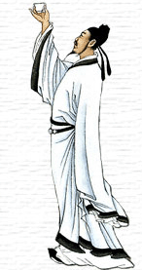
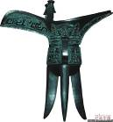
5.请总结作者在这次宴会上感受到了哪些乐事？
A. 与群季相聚咏歌
B. 欣赏美景，高谈阔论
C. 痛饮狂欢
D. 相约赋诗

Slide 19
合作探究
6.赏析作品往往要“知人论世”，请结合背景与课文内容谈谈李白的人生态度。
李白所处时代是盛唐，自信乐观的情怀充满着整个时期。而李白是盛唐士人的代表，他认为正是因为人生短暂，才应珍视光阴，“秉烛夜游”，他感到能和兄弟们一同歌咏，高谈，赏花，观月，饮酒，作诗，是人生最大的乐趣。这是他的旷达，也是他的自信，更是他的豪情逸兴。这就是李白积极乐观的人生态度。

Slide 20
7.同样是文人盛宴，李白的这篇宴集序和王羲之的《兰亭集序》在感情上有什么不同？为什么？请谈谈你对“文无定格，贵在鲜活”的理解。
两位作家所处的时代背景和生活处境之不同：王羲之的《兰亭集序》写于51岁，这时东晋王朝偏安江左已经36年，当权者无心北伐，只图奢侈享乐，文人多被迫害，意志消磨殆尽，清谈玄理之风极盛。《春夜宴从弟桃花园序》大致是开元二十一年李白33岁时所作。当时他虽然求官未得，暂时隐居于安陆，但身处开元盛世，对国家的兴盛、个人的发展都抱有乐观的期望。

Slide 21
王羲之所处的时代是东晋，政治迫害严重，世人普遍存在消极感伤的特点，他感慨时过境迁，欢乐和生命的短暂，因此有“岂不痛哉”“悲夫”的感叹。
李白这篇序中也出现了“浮生若梦，为欢几何” 但“欢乐”仍是文章所要表达的主要情感，令人感受到作者对人生的热爱，对亲情的珍惜，对自然美景的陶醉，这与李白洒脱、乐观的性格分不开。王羲之文低沉清幽，李白文高亢明朗。

Slide 22
李白与诸从弟聚会赋诗，本文即是为之而作的序文。
全文百余字，从“天地’、“光阴”引发出“阳春召我以烟景，大块假我以文章”无限美好的自然风光以及与诸兄弟聚会的欢乐场景，是一篇像诗一样优美的抒情小品。
文中虽有“浮生若梦，为欢几何？”的颓废之语，但主要是抒发了热爱自然、热爱生活、热爱生命的豪情逸兴。

Slide 23
延伸拓展
最高雅：不有佳咏，何伸雅怀？
最得意：仰天大笑出门去，我辈岂是蓬蒿人？
最失意：大道如青天，我独不得出！
最愁苦：抽刀断水水更流，举杯销愁愁更愁。
最霉气：欲渡黄河冰塞川，将登太行雪满山。
最积极：乘风破浪会有时，直挂云帆济沧海。
最任侠：“愿解腰下剑，直为斩楼兰”。
最至情：我寄愁心与明月，随君直到夜郎西
最愤激：安能摧眉折腰事权贵，使我不得开心颜

